Slide 1

Светски дан детета
Мој свет ,мој вртић!
Срећно дете,срећу ствара!
20.11.2020.

Slide 2
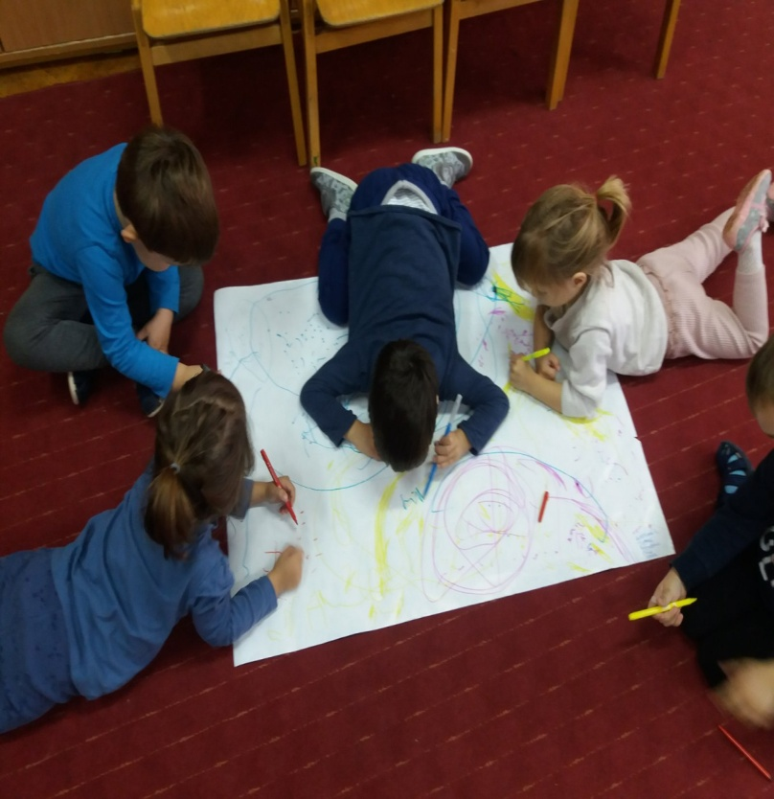
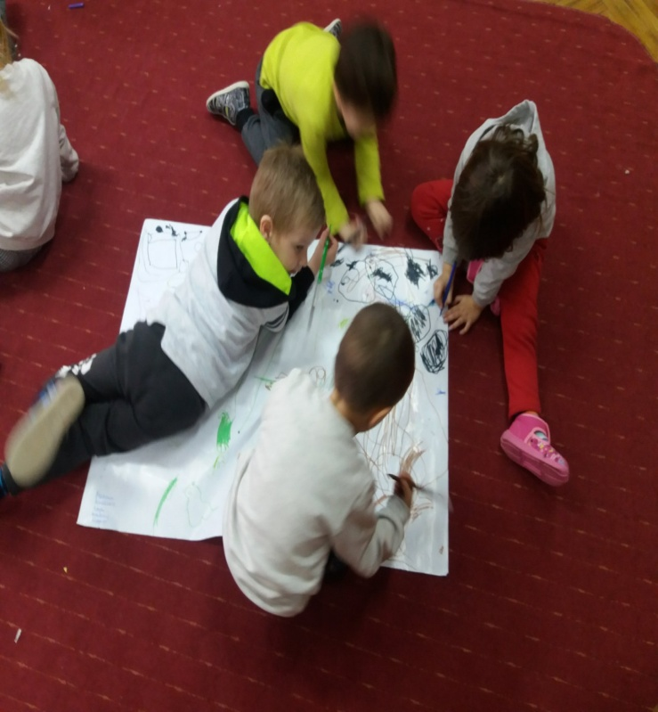
Мој свет ,мој вртић!
Срећно дете,срећу ствара!

Slide 3
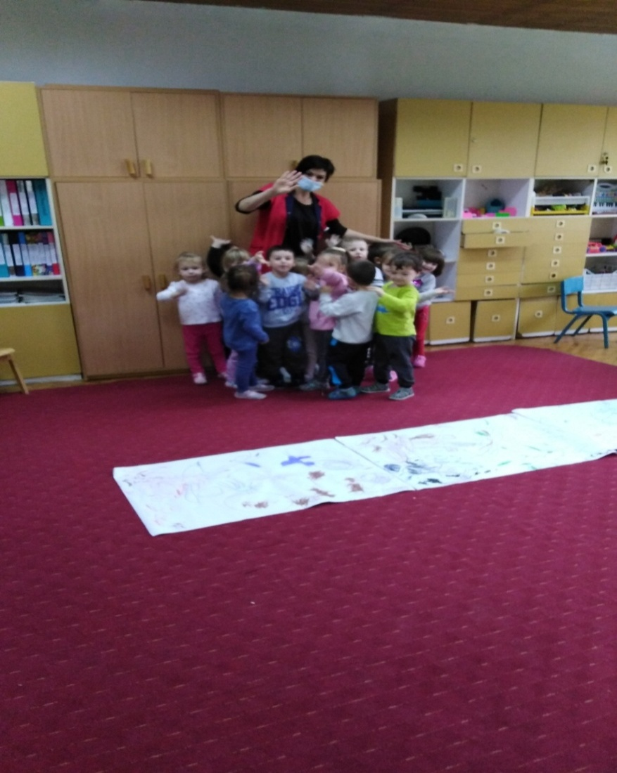
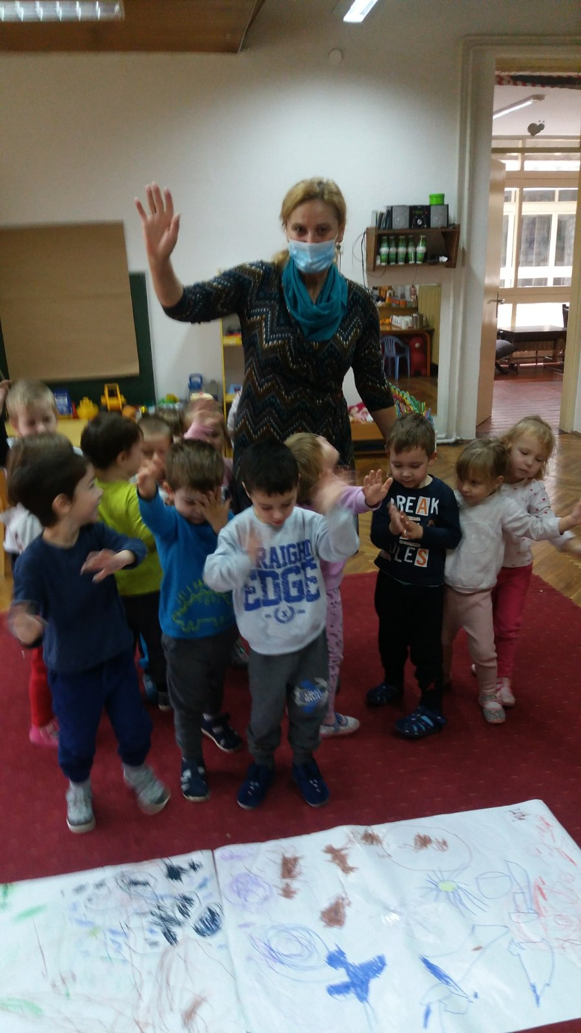
Мој свет ,мој вртић!
Срећно дете,срећу ствара!

Slide 4
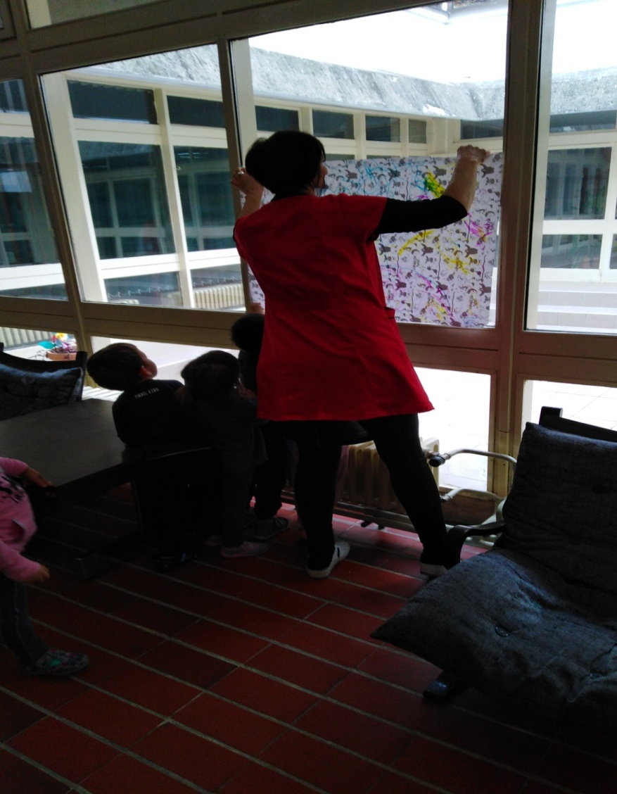
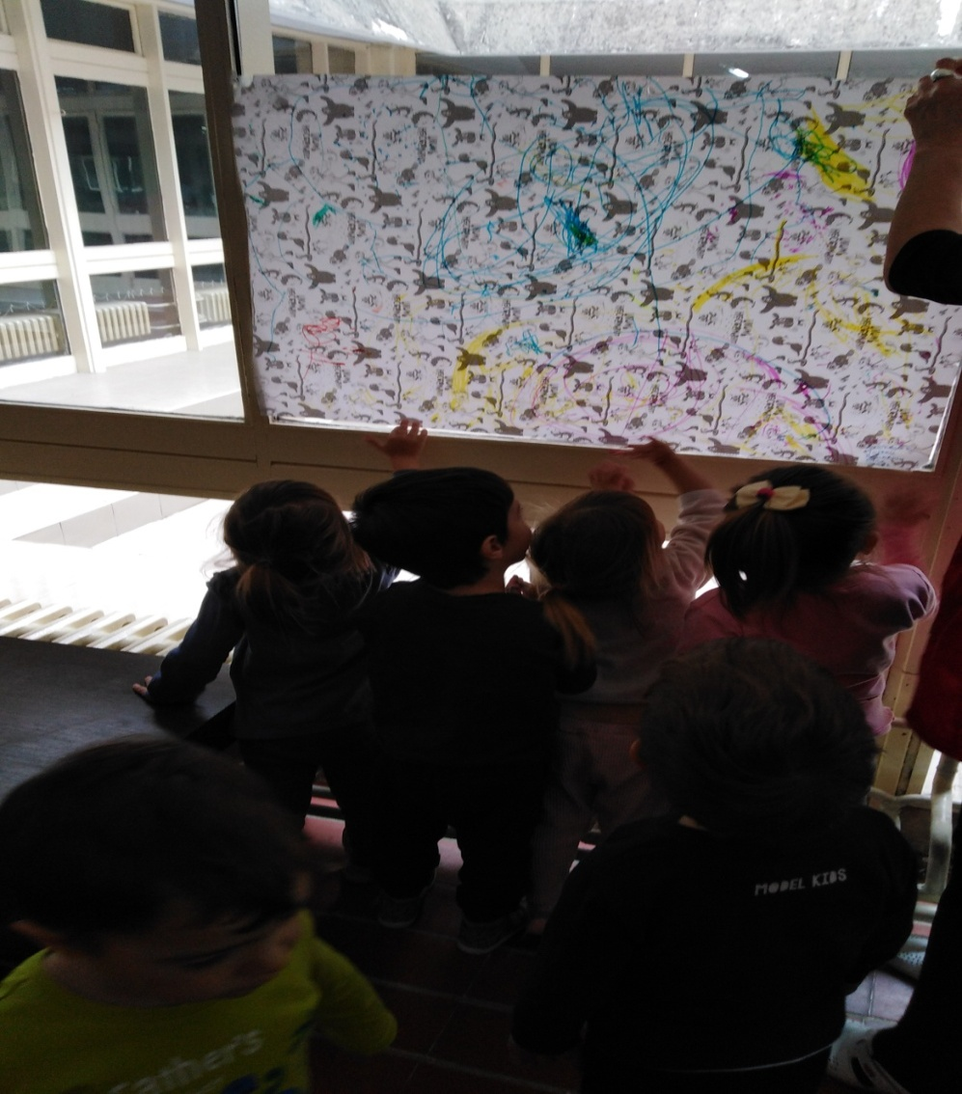
Мој свет ,мој вртић!
Срећно дете,срећу ствара!

Slide 5
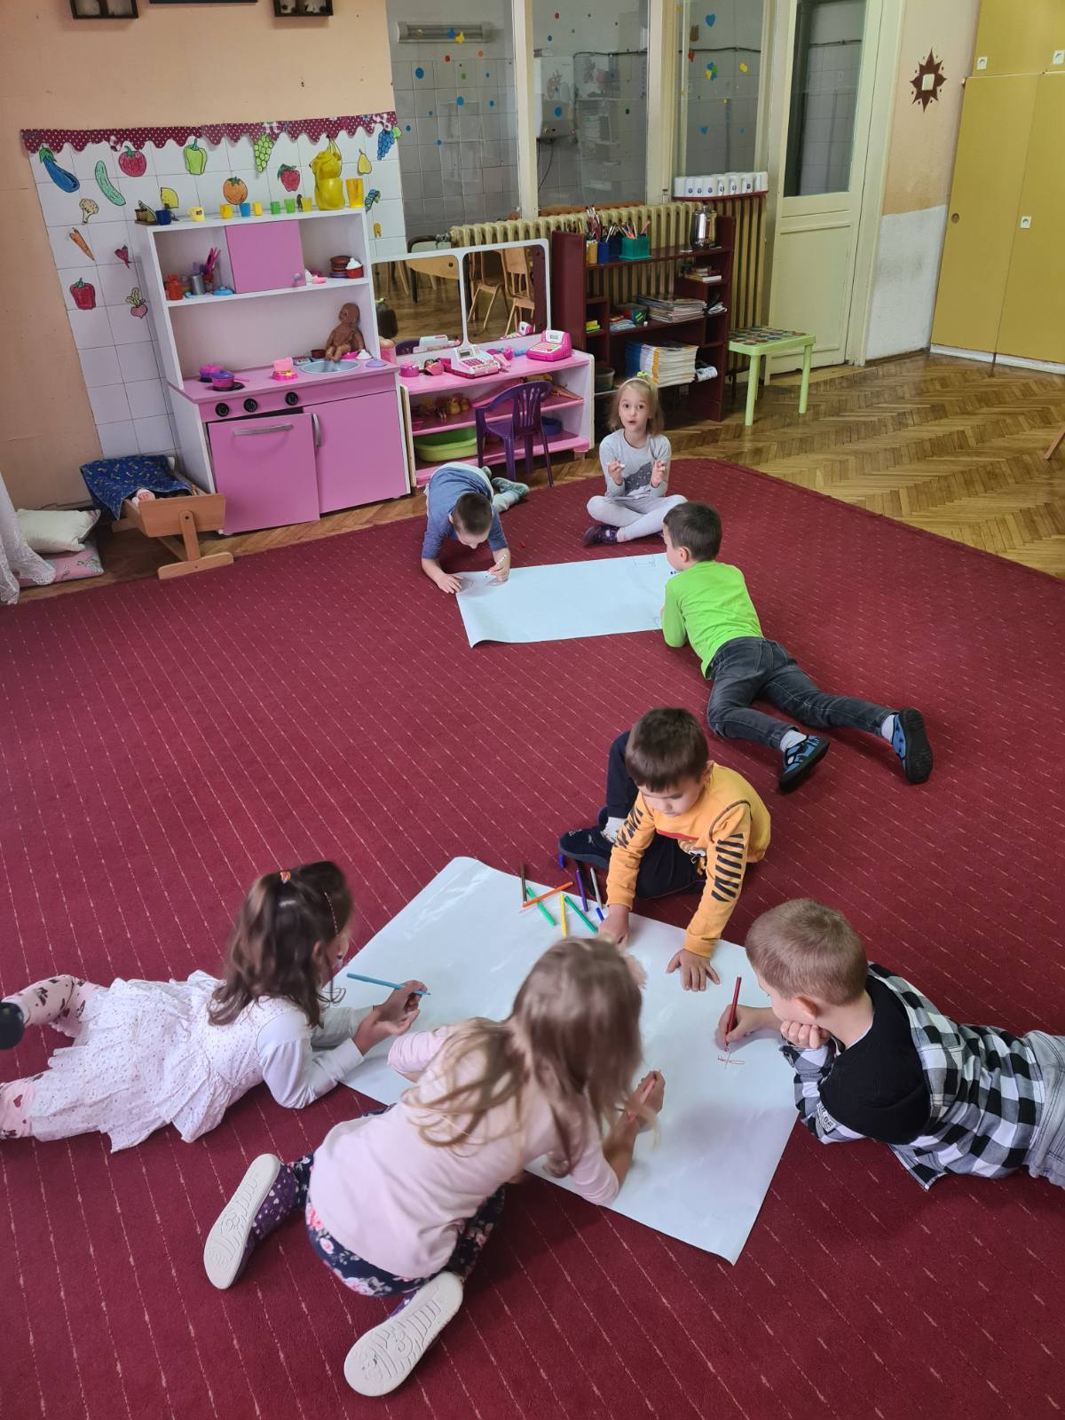
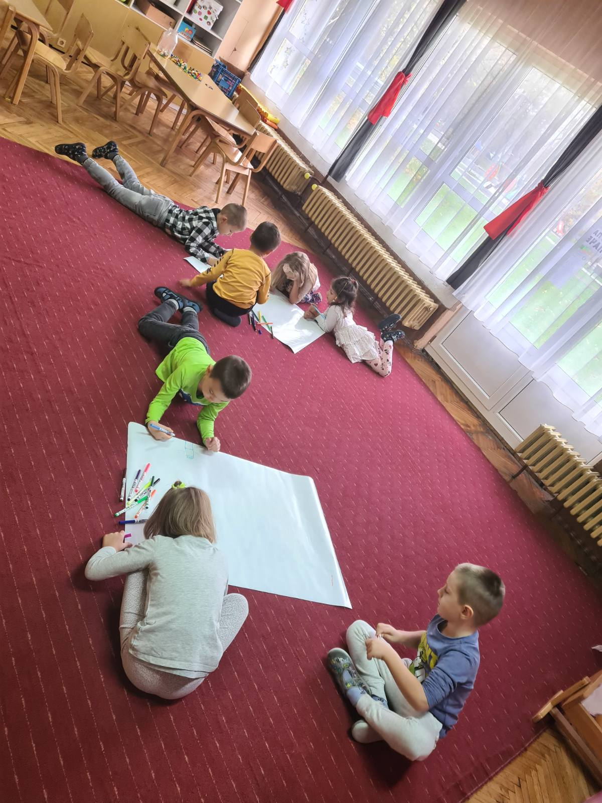
Мој свет ,мој вртић!
Срећно дете,срећу ствара!

Slide 6
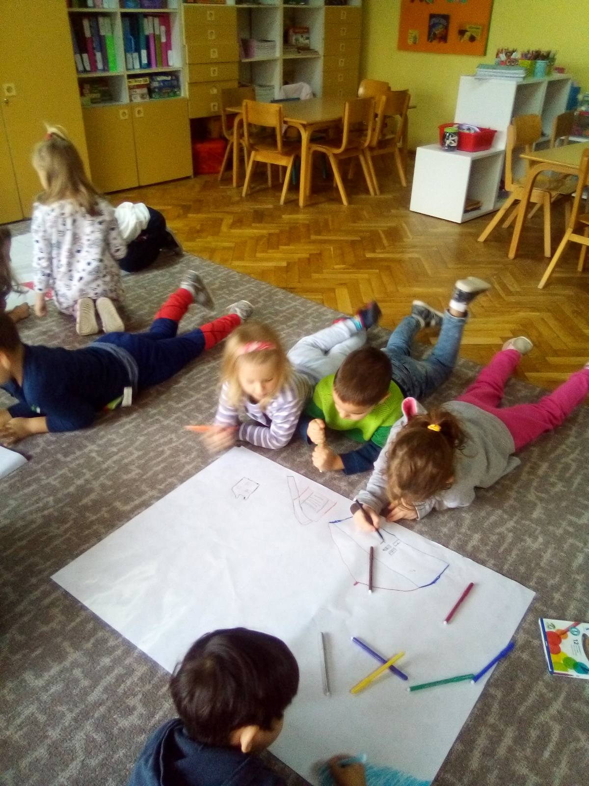
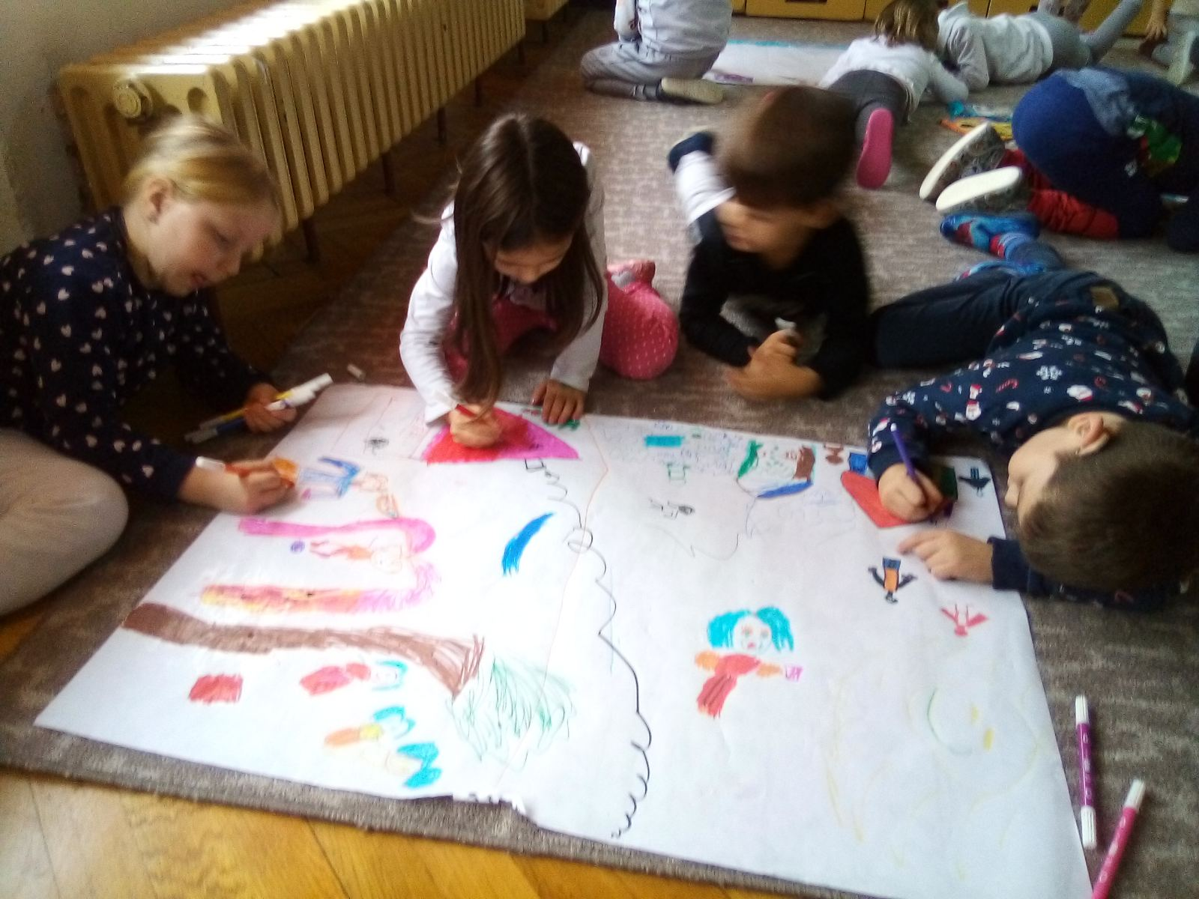
Мој свет ,мој вртић!
Срећно дете,срећу ствара!

Slide 7
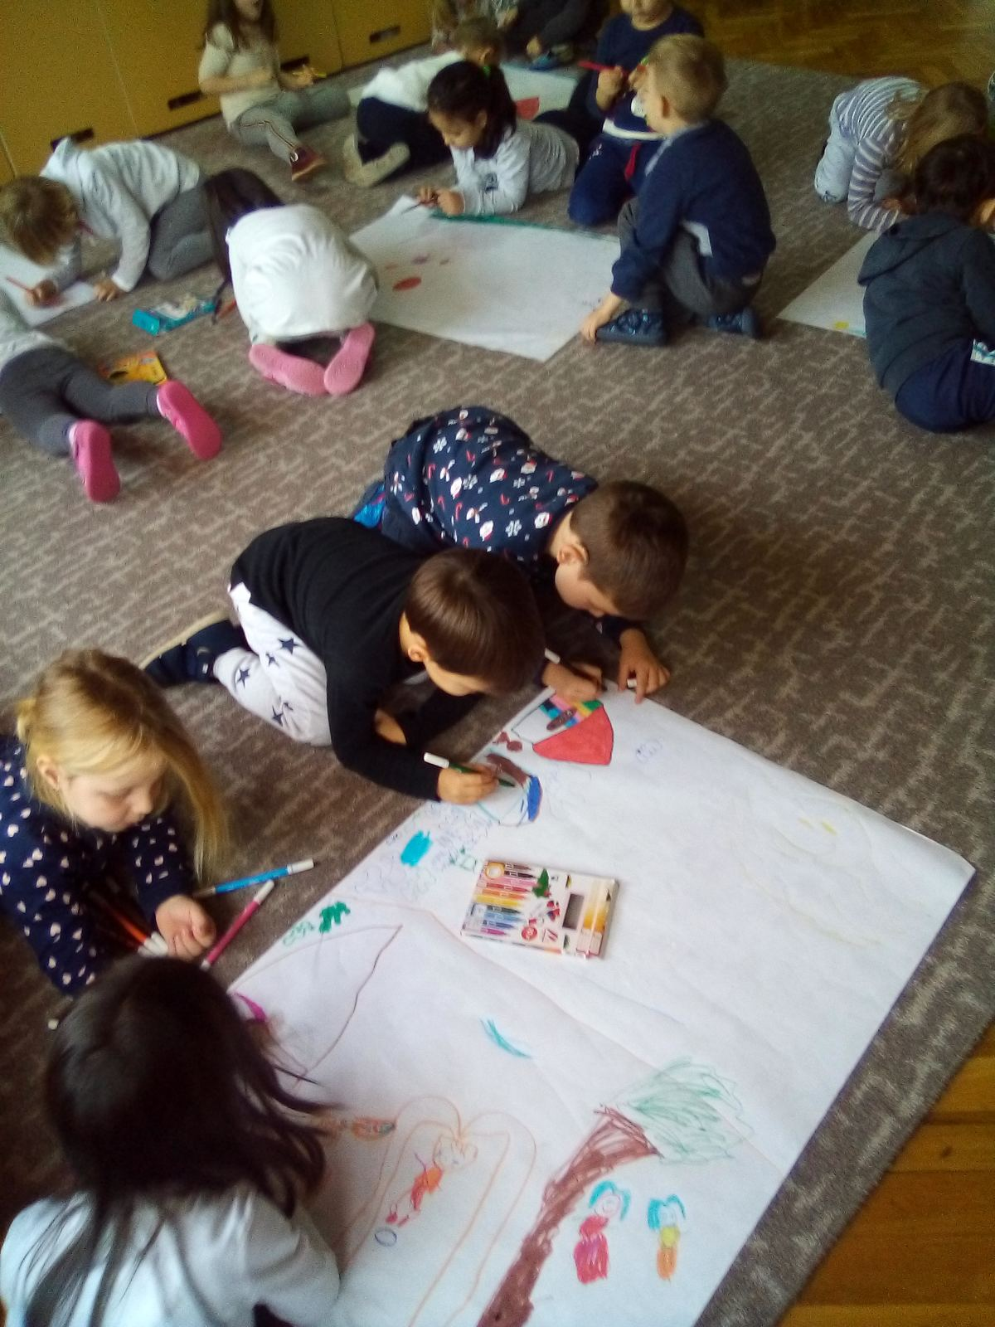
Мој свет ,мој вртић!
Срећно дете,срећу ствара!

Slide 8
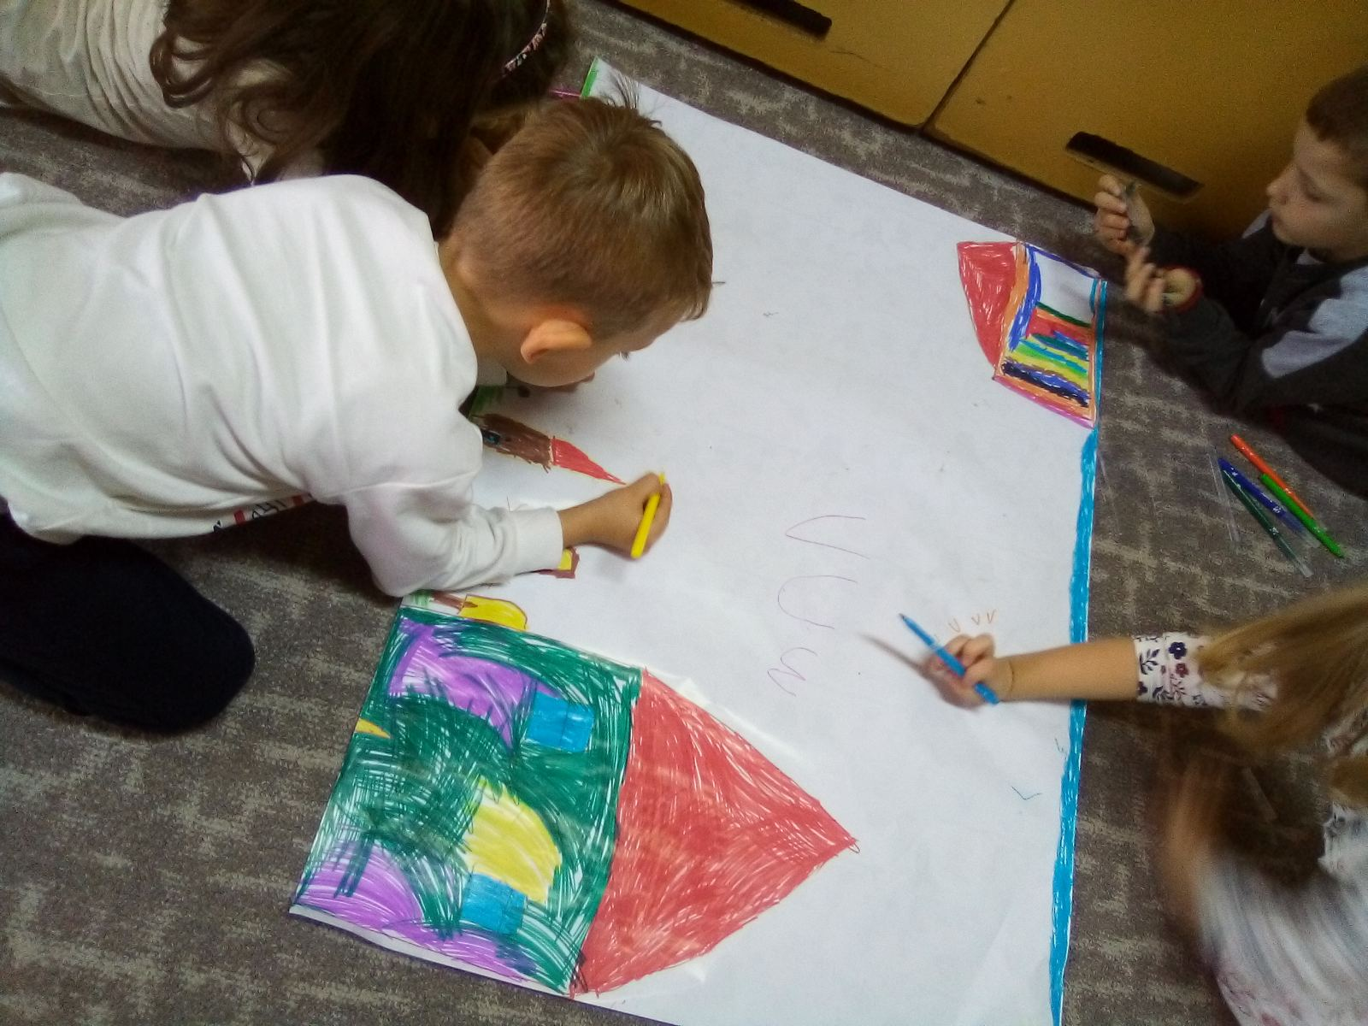
Мој свет ,мој вртић!
Срећно дете,срећу ствара!

Slide 9
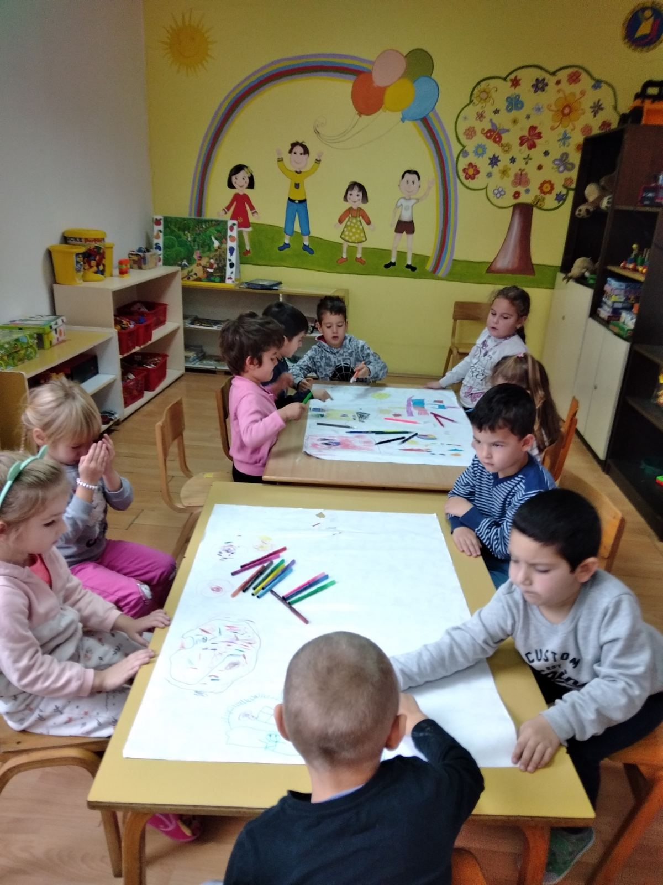
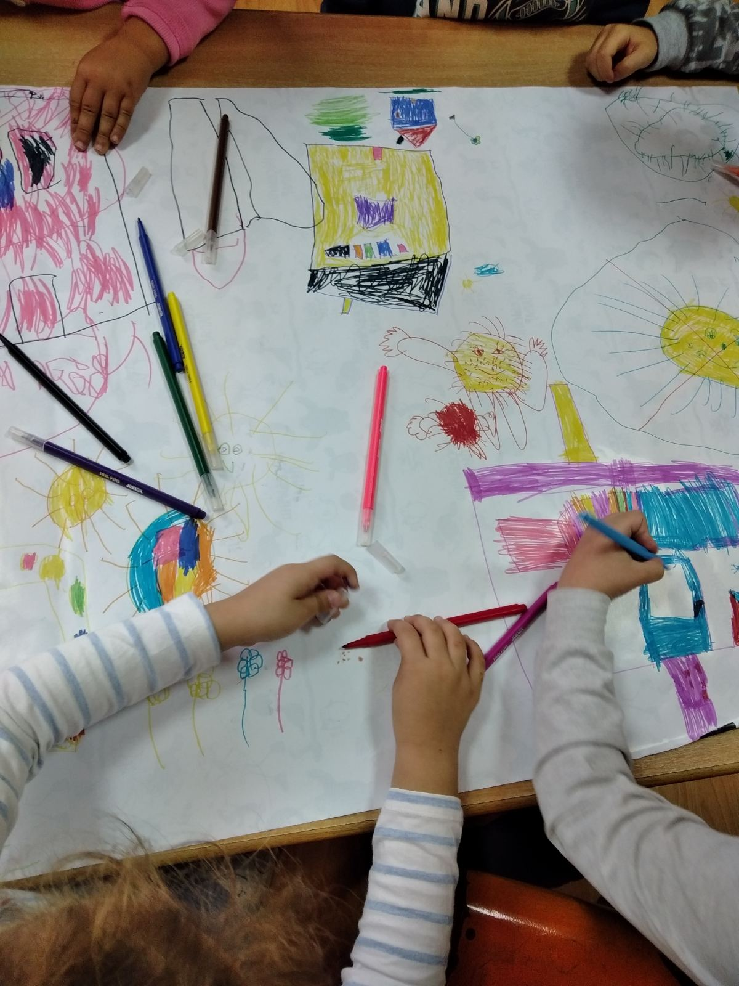
Мој свет ,мој вртић!
Срећно дете,срећу ствара!

Slide 10
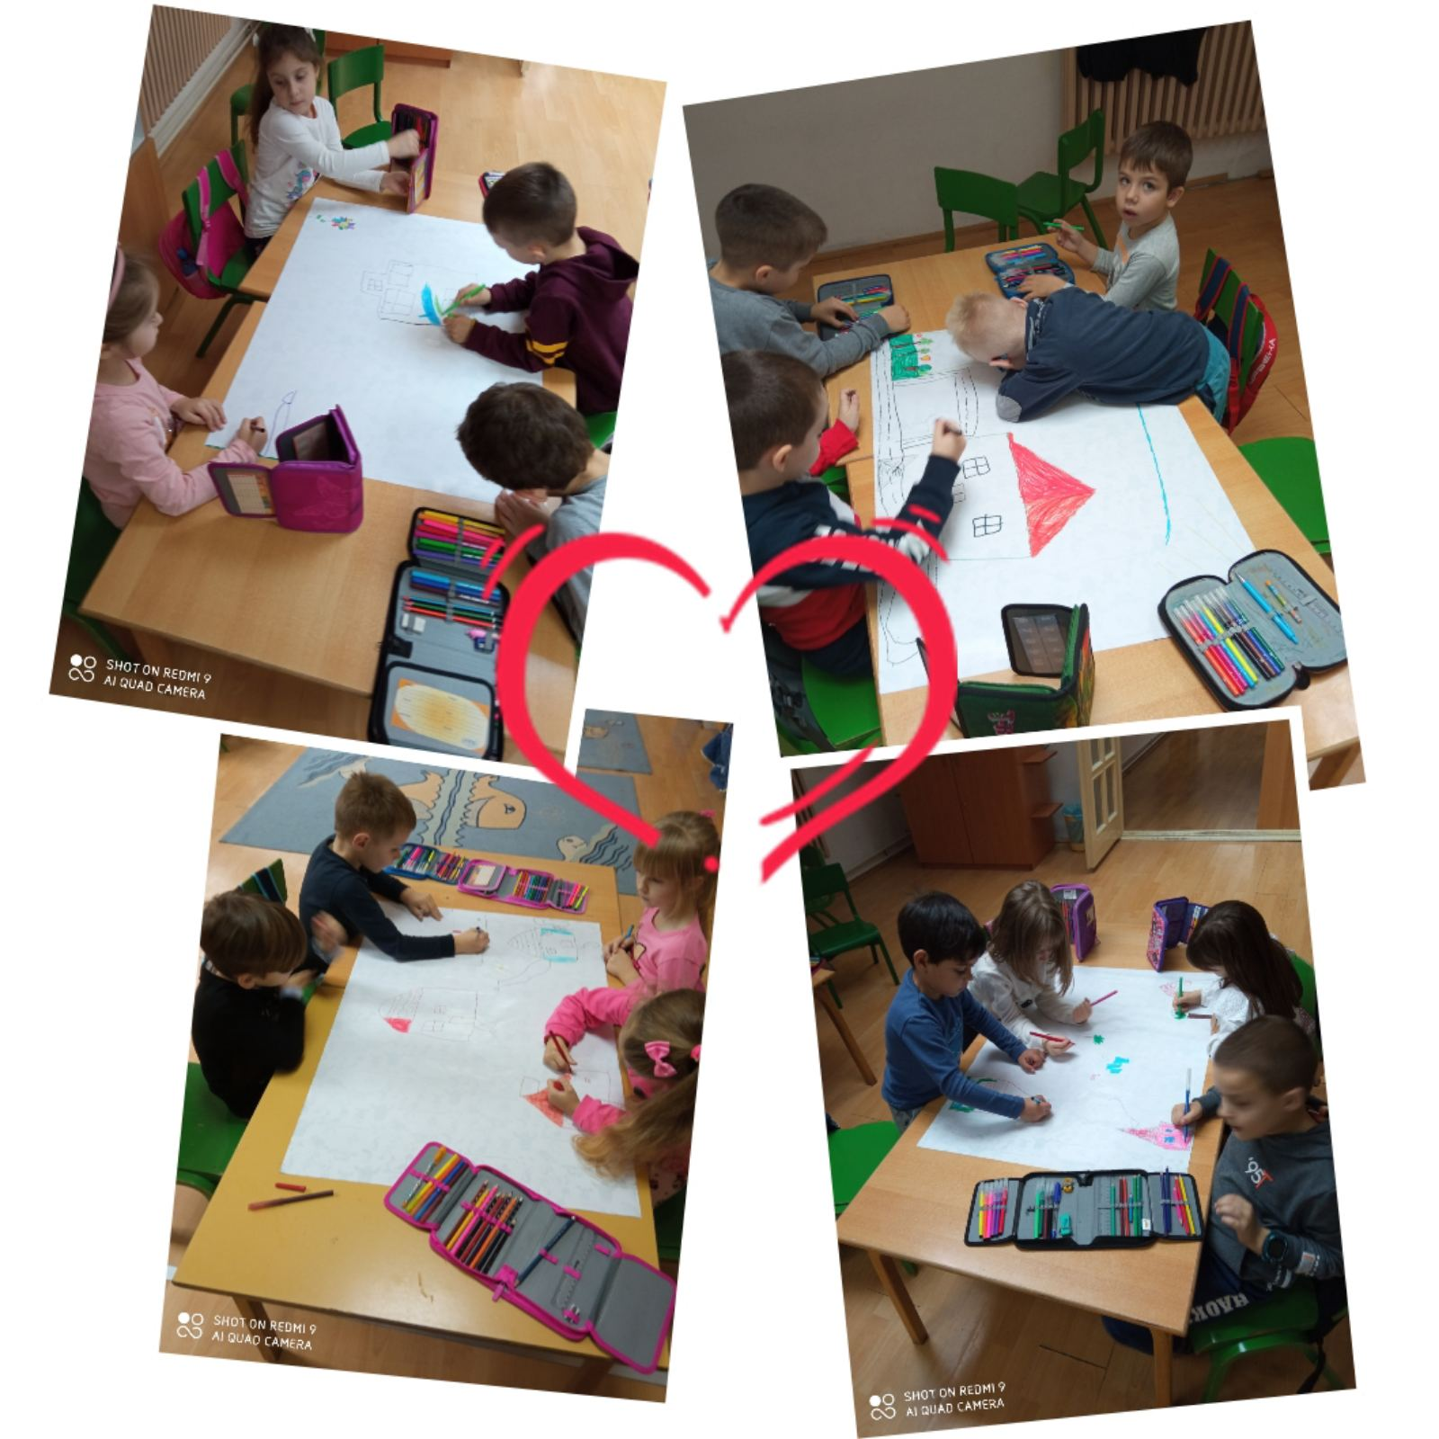
Мој свет ,мој вртић!
Срећно дете,срећу ствара!

Slide 11
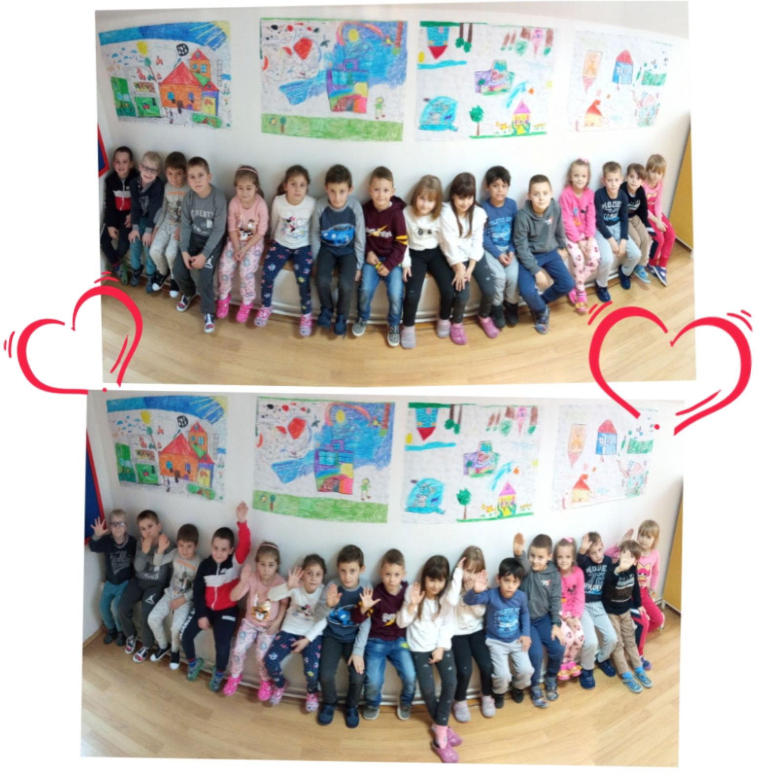
Мој свет ,мој вртић!
Срећно дете,срећу ствара!

Slide 12
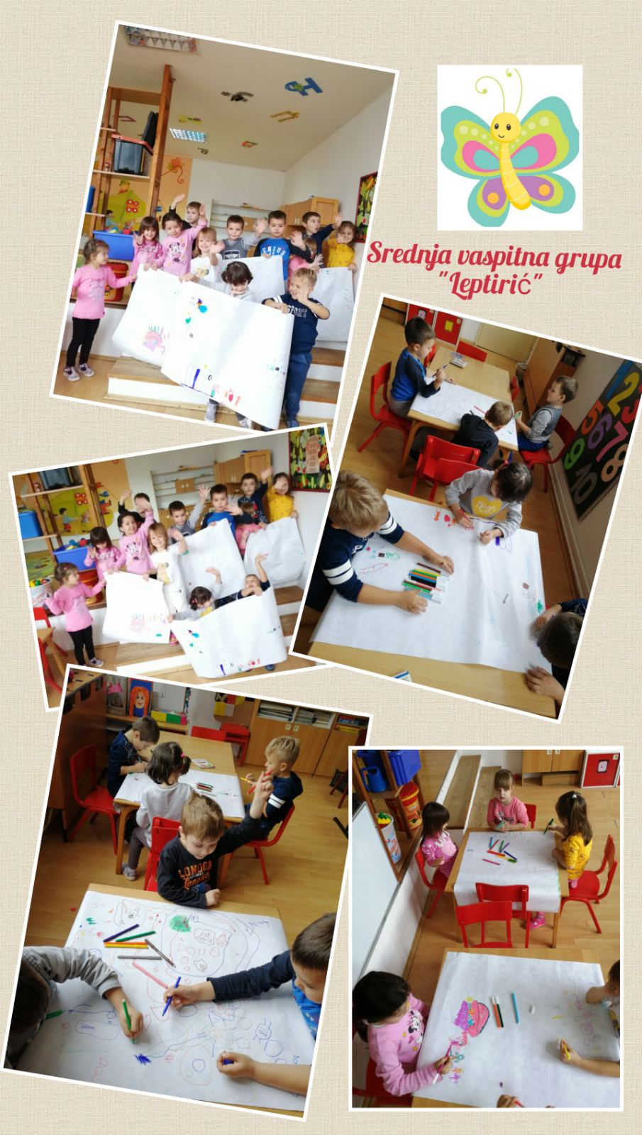
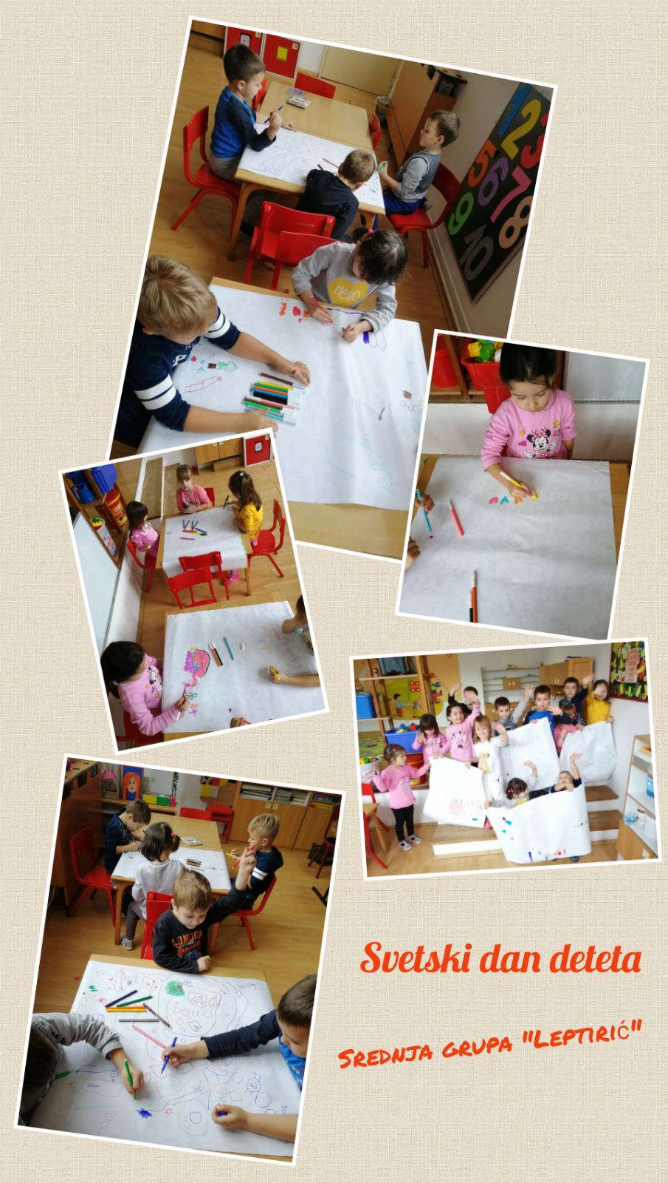
Мој свет ,мој вртић!
Срећно дете,срећу ствара!

Slide 13
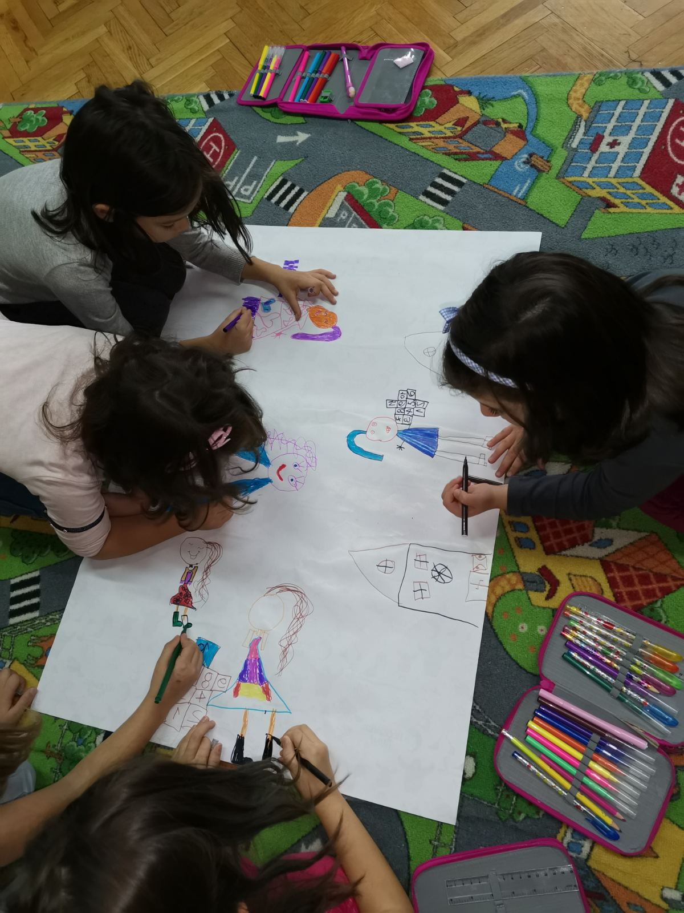
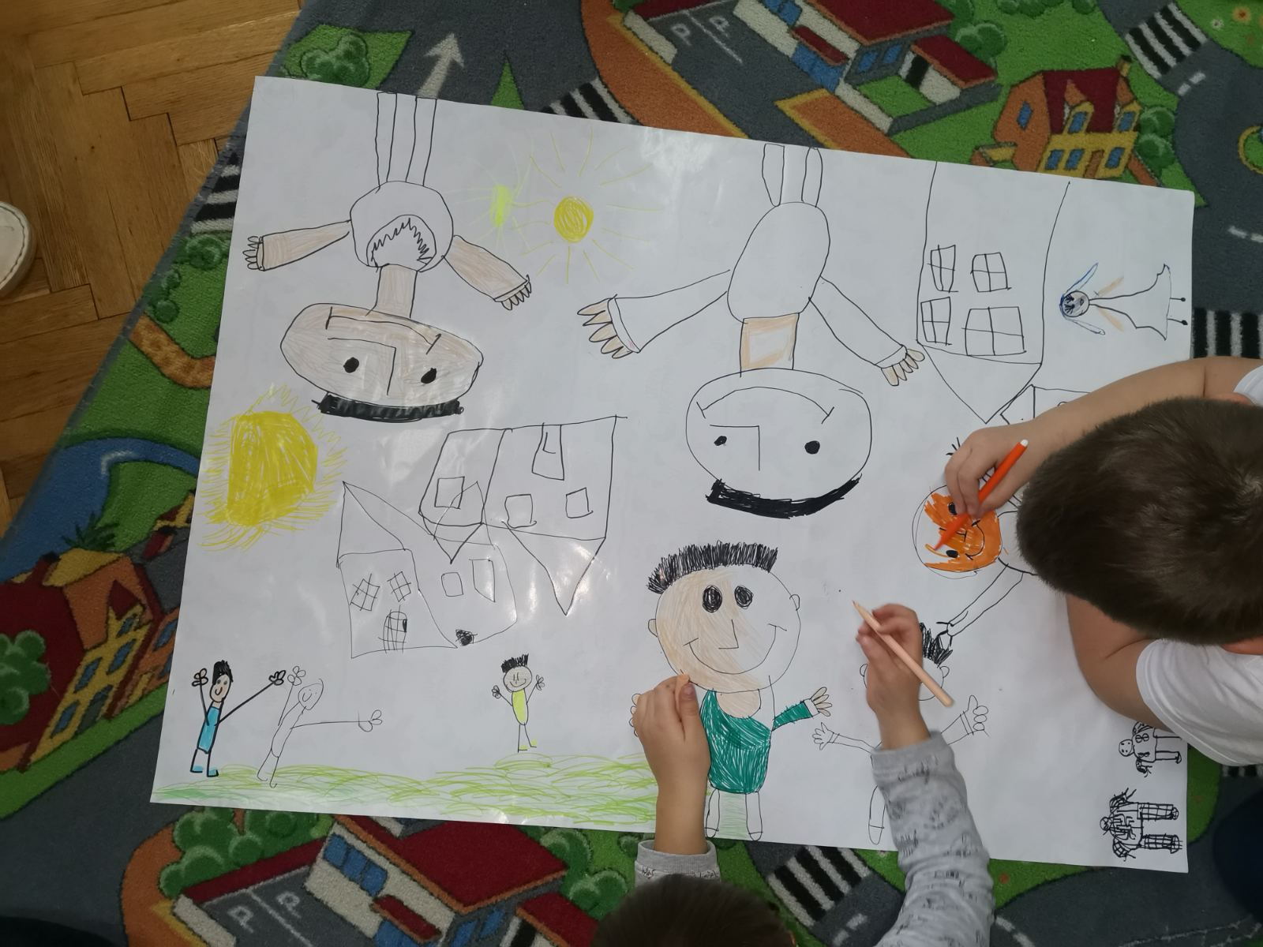
Мој свет ,мој вртић!
Срећно дете,срећу ствара!

Slide 14
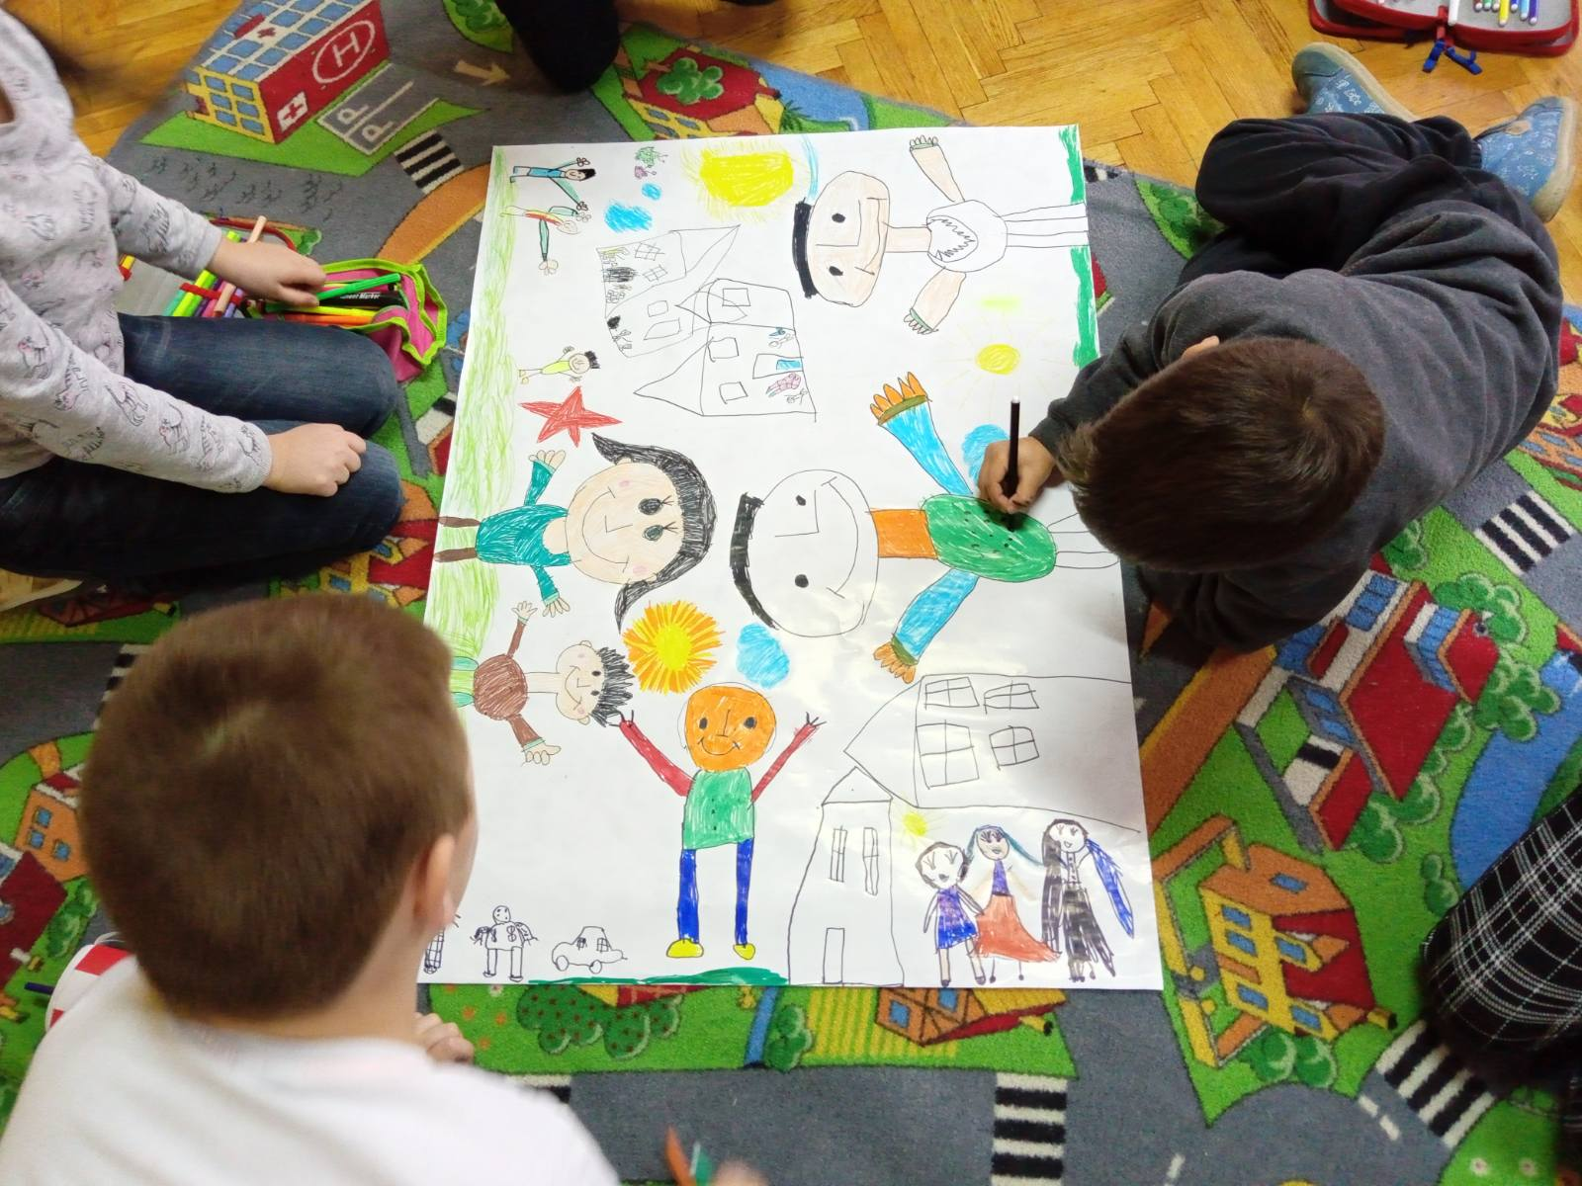
Мој свет ,мој вртић!
Срећно дете,срећу ствара!

Slide 15
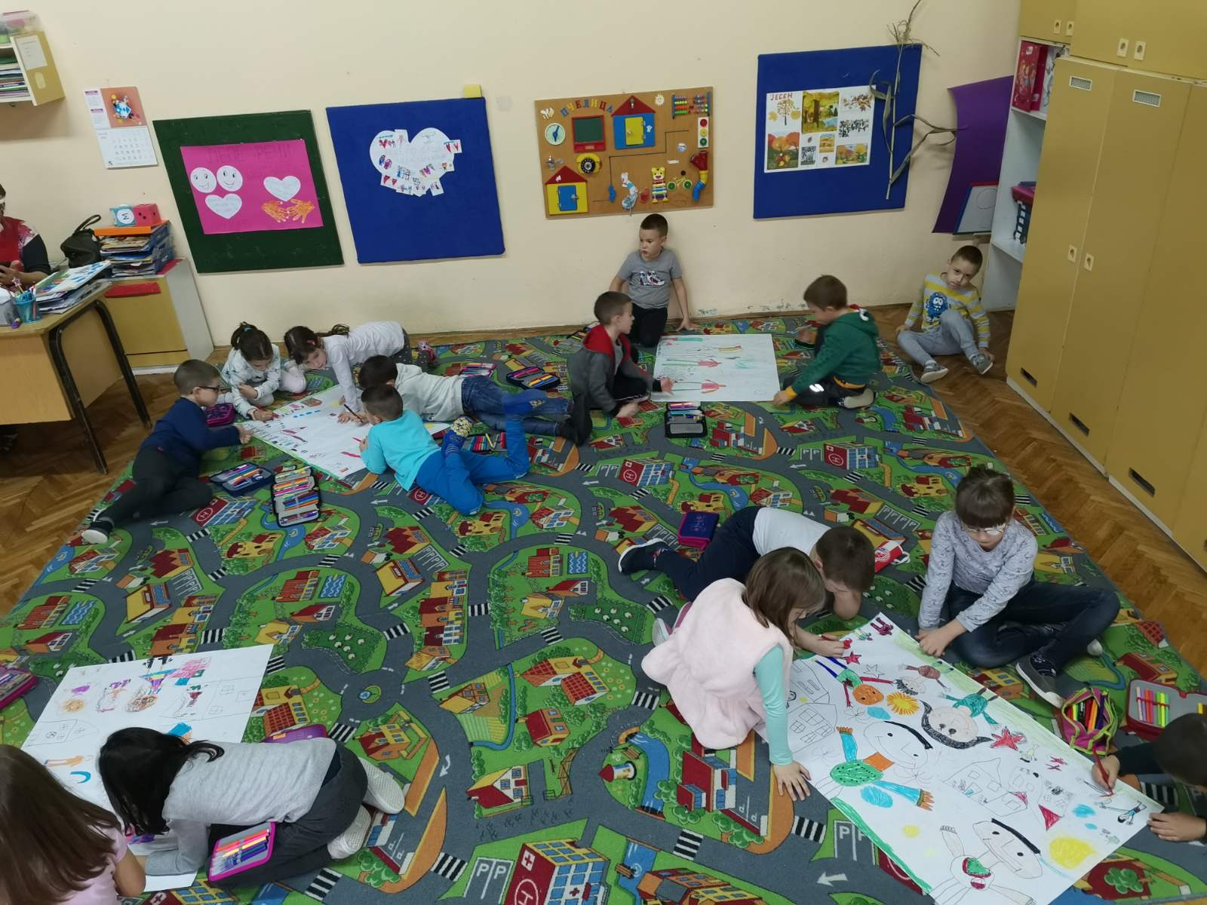
Мој свет ,мој вртић!
Срећно дете,срећу ствара!

Slide 16
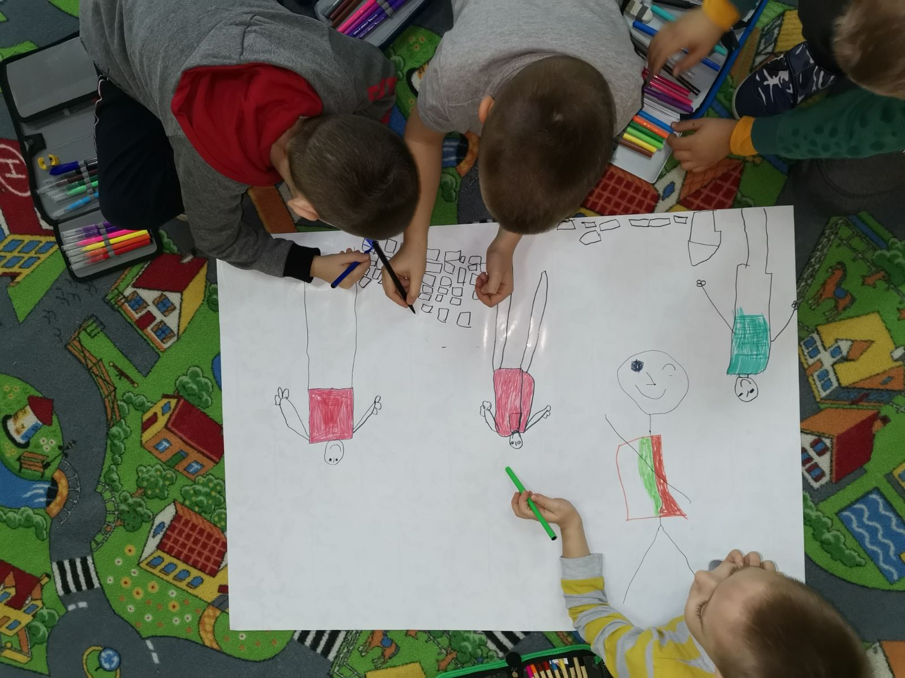
Мој свет ,мој вртић!
Срећно дете,срећу ствара!

Slide 17
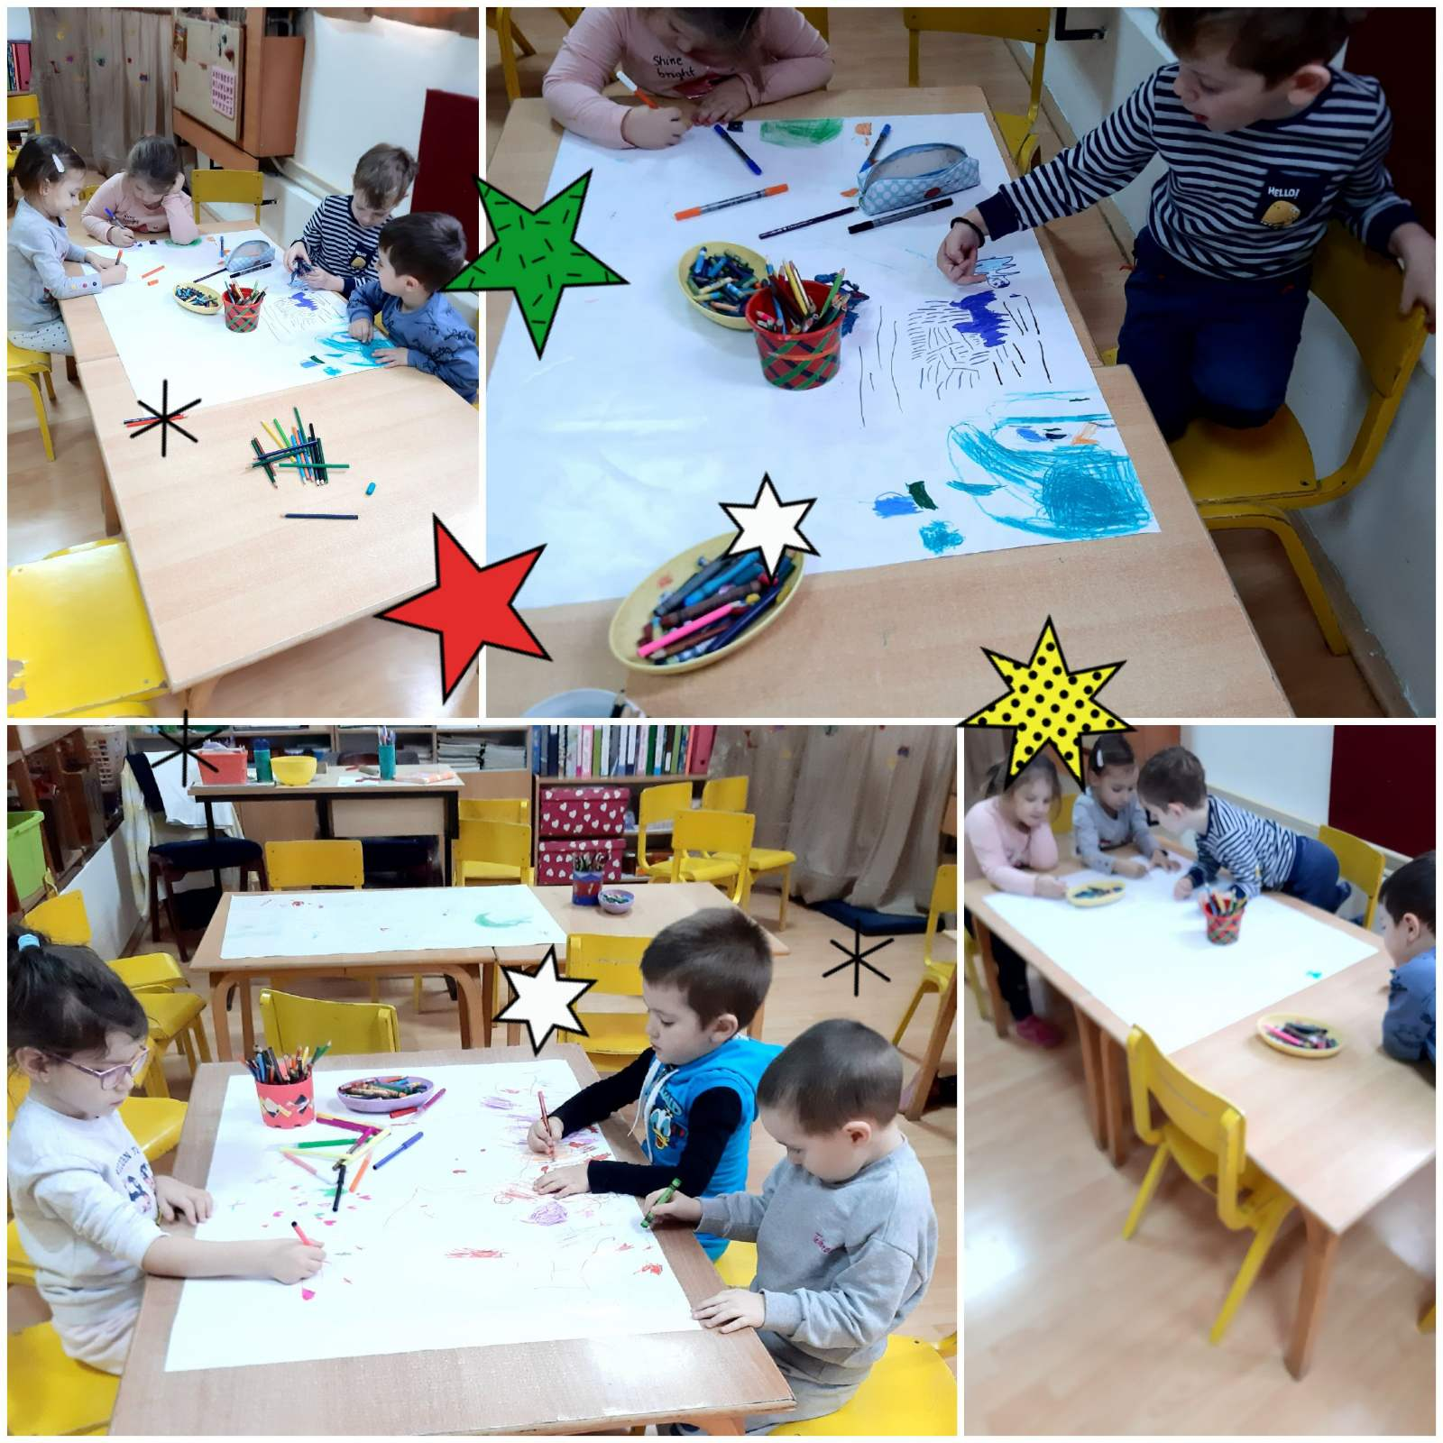
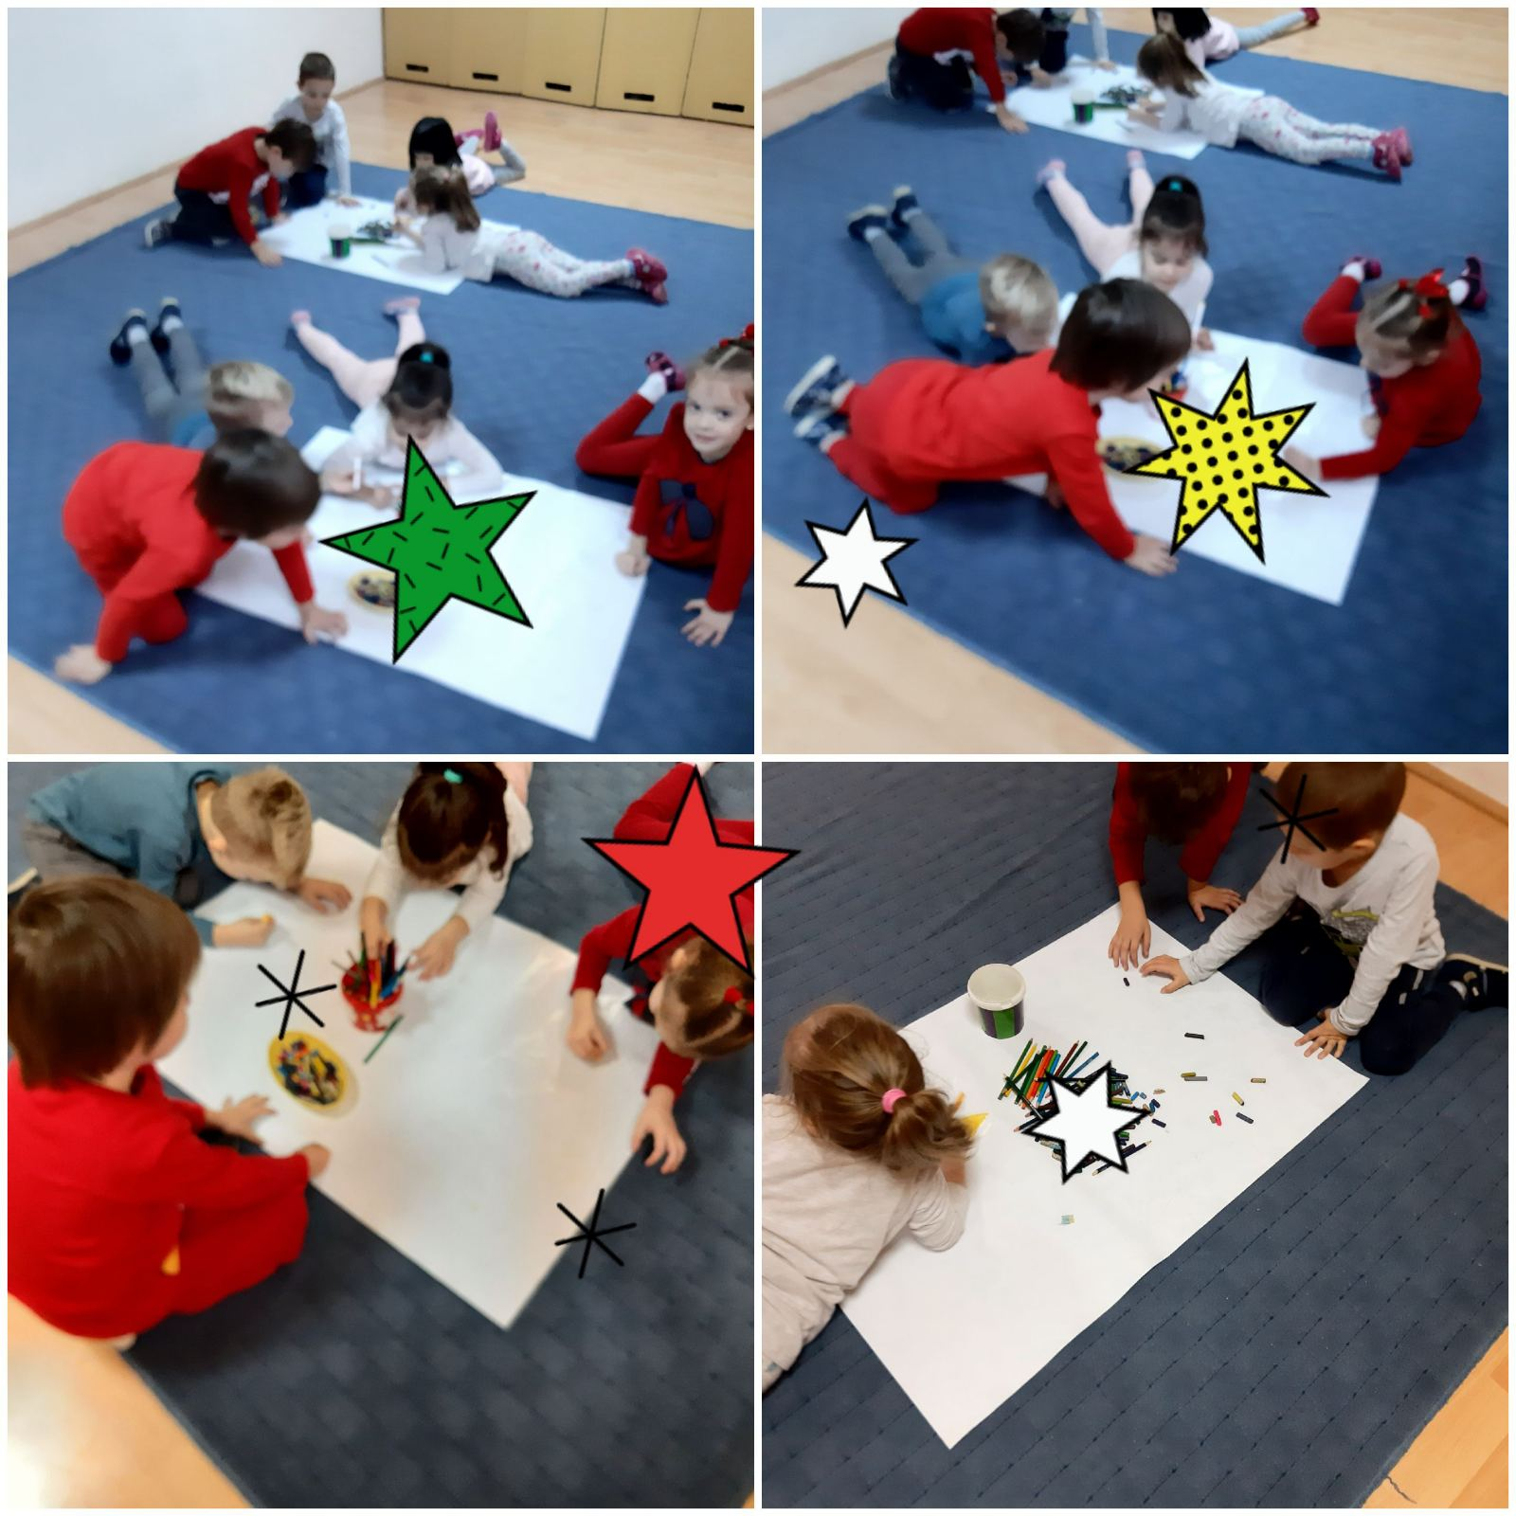
Мој свет ,мој вртић!
Срећно дете,срећу ствара!

Slide 18
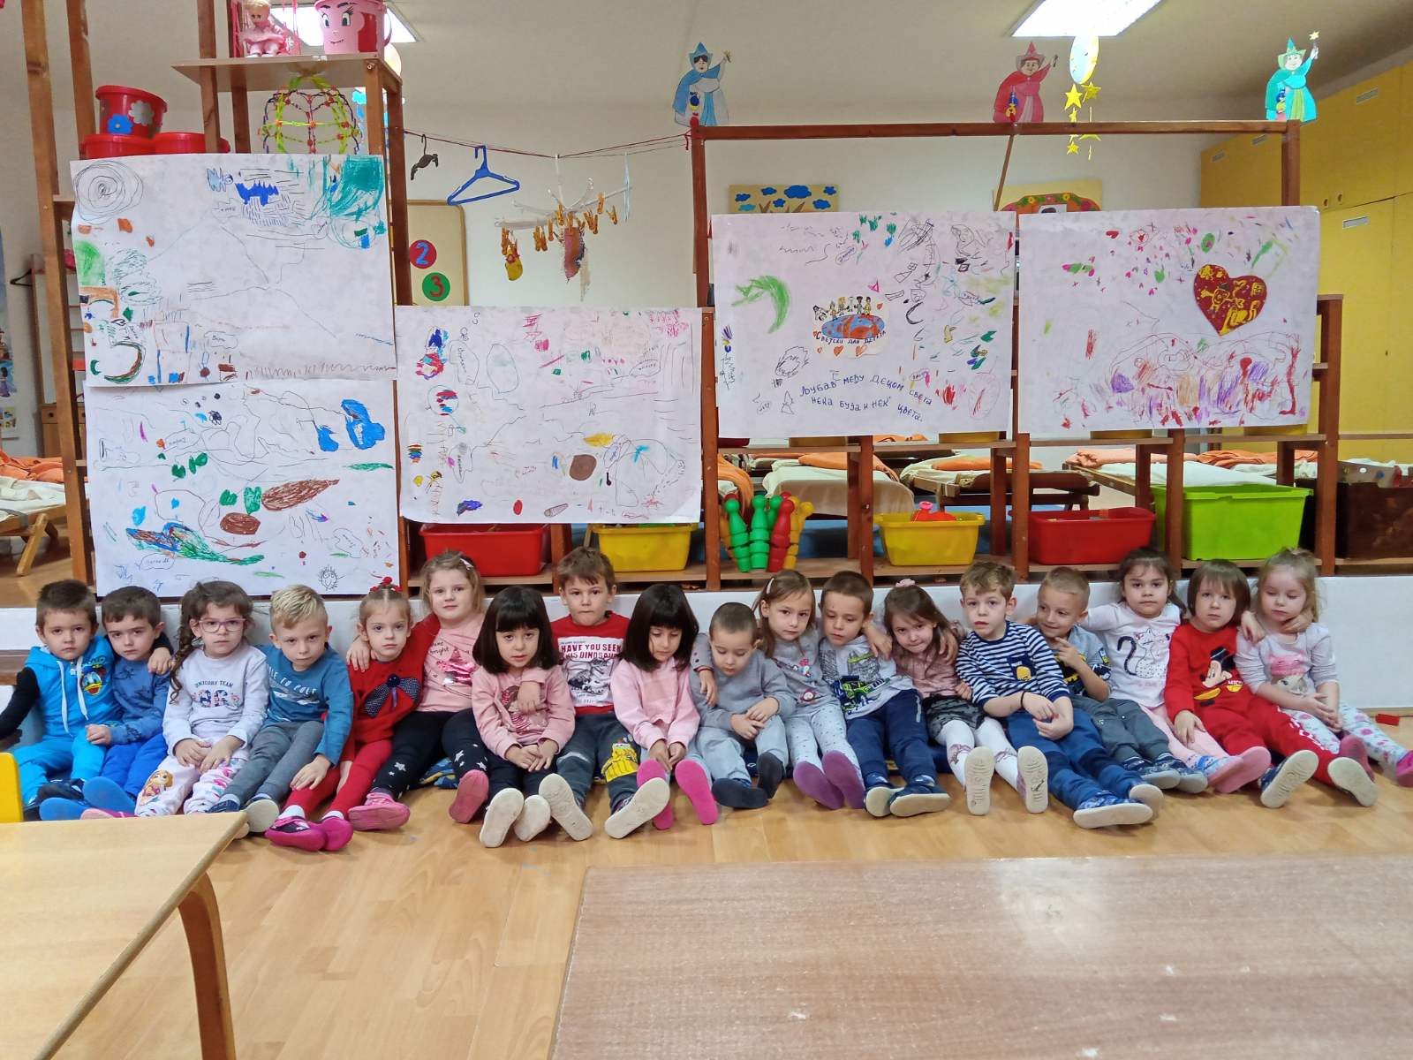
Мој свет ,мој вртић!
Срећно дете,срећу ствара!

Slide 19
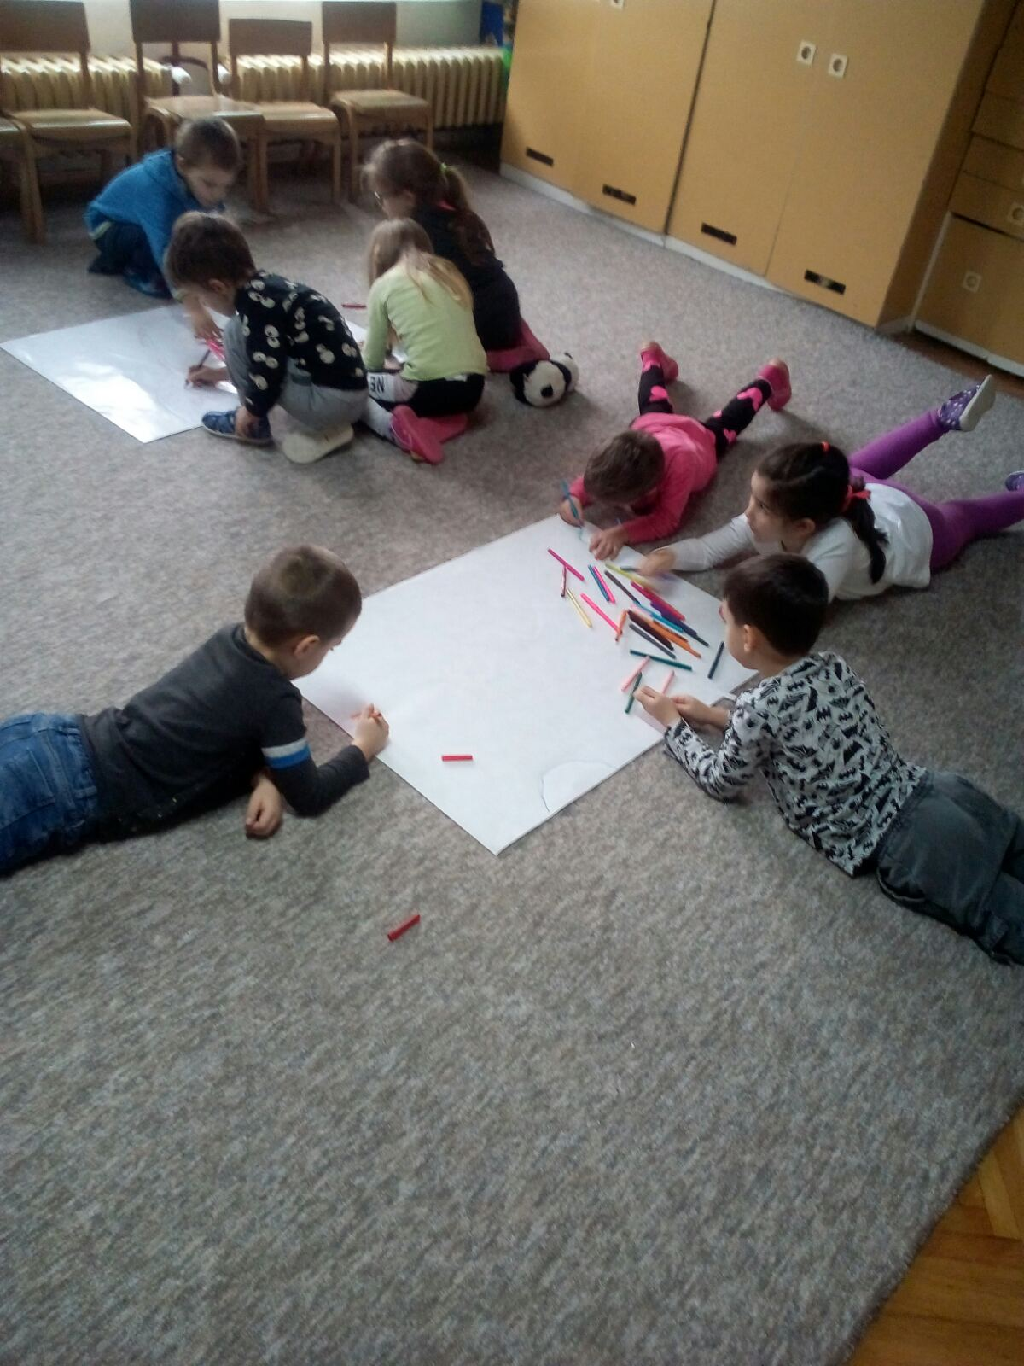
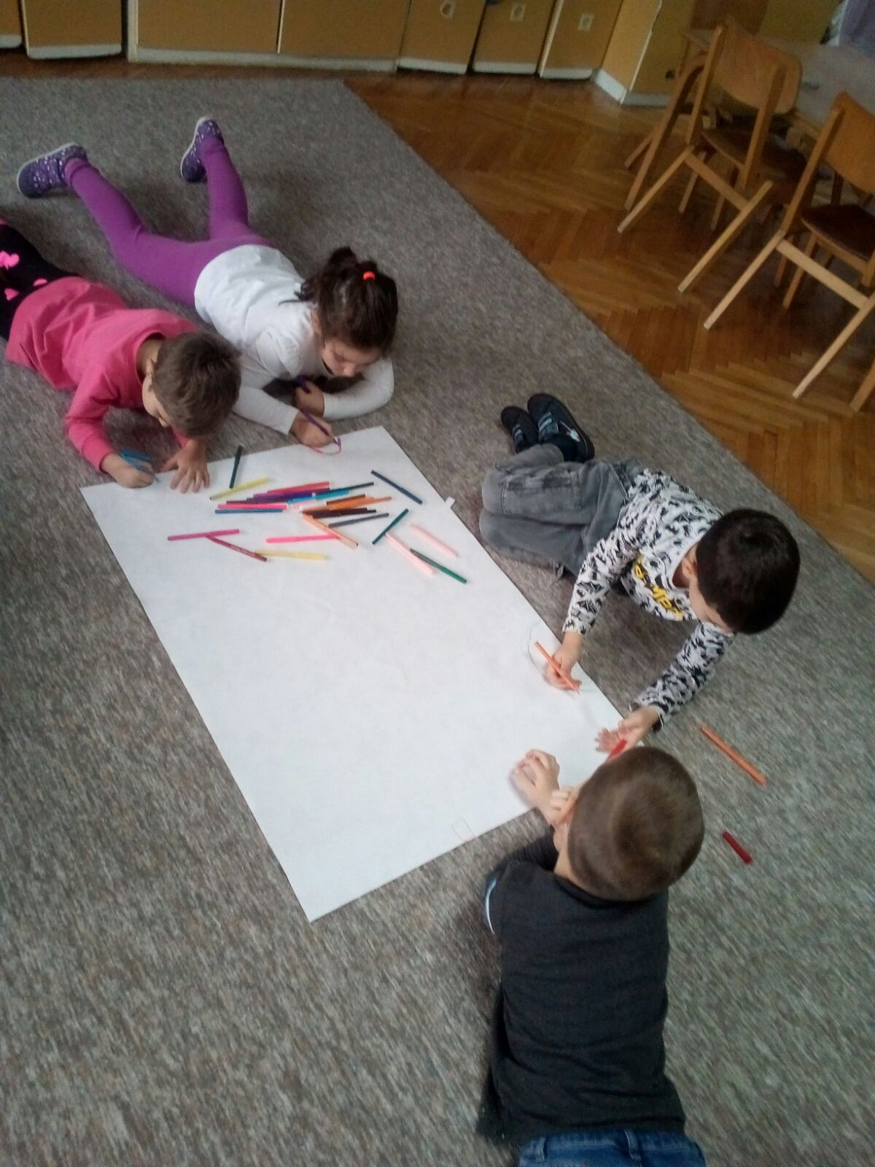
Мој свет ,мој вртић!
Срећно дете,срећу ствара!

Slide 20
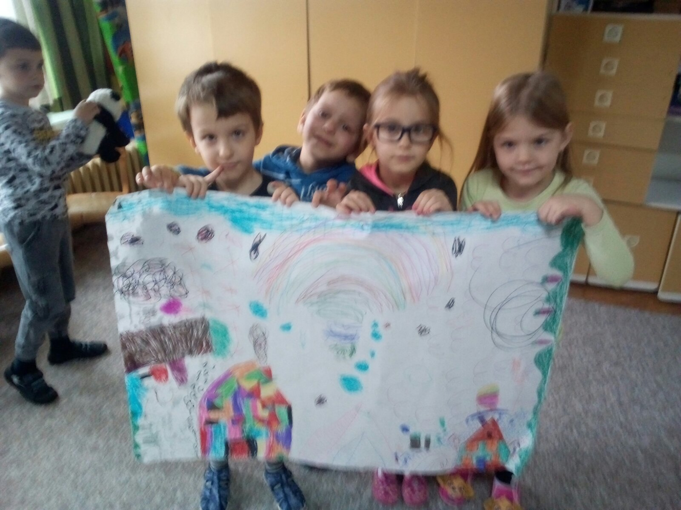
Мој свет ,мој вртић!
Срећно дете,срећу ствара!

Slide 21
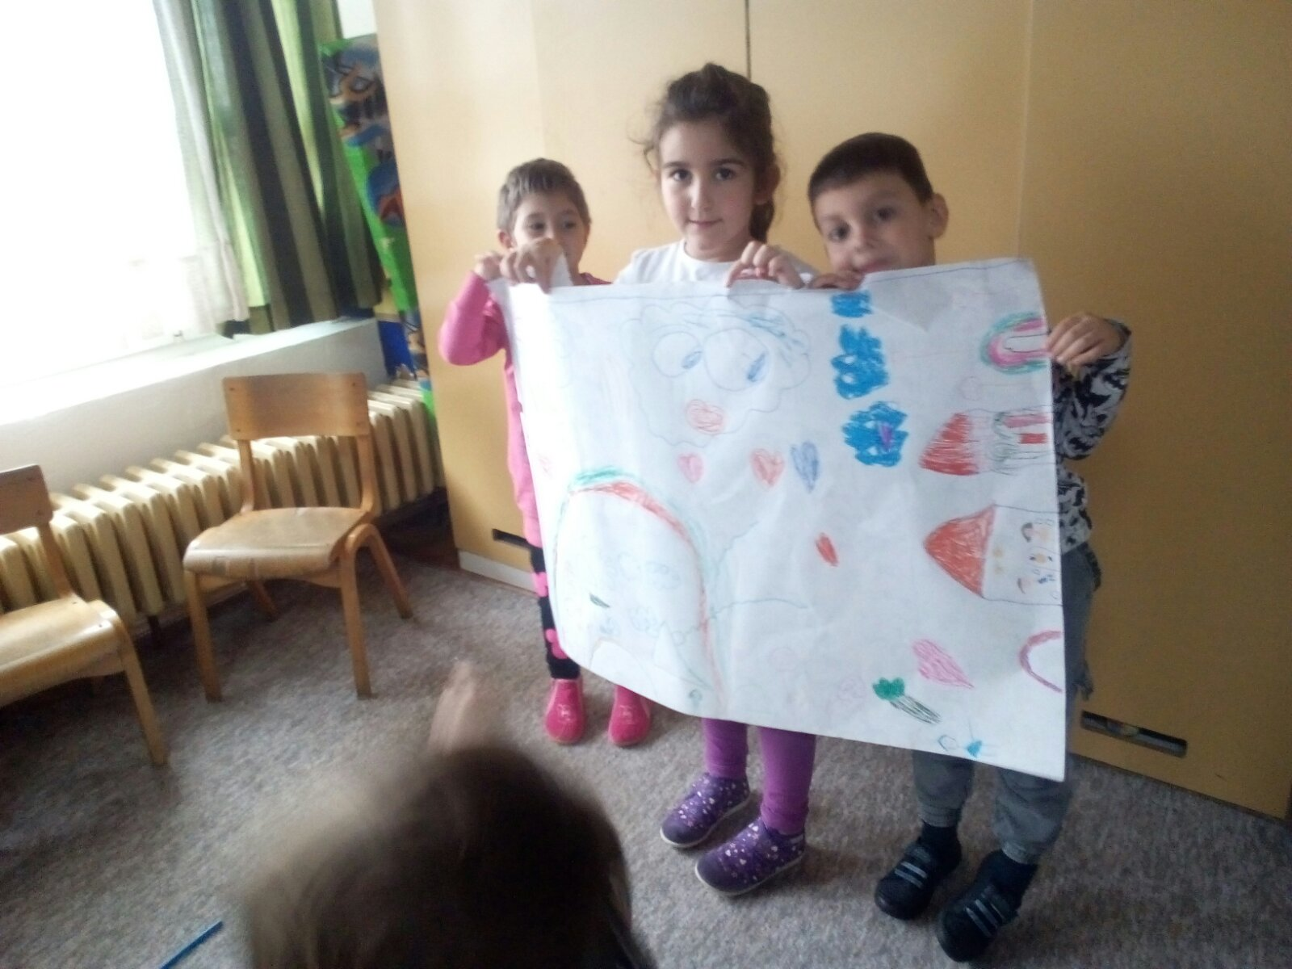
Мој свет ,мој вртић!
Срећно дете,срећу ствара!

Slide 22
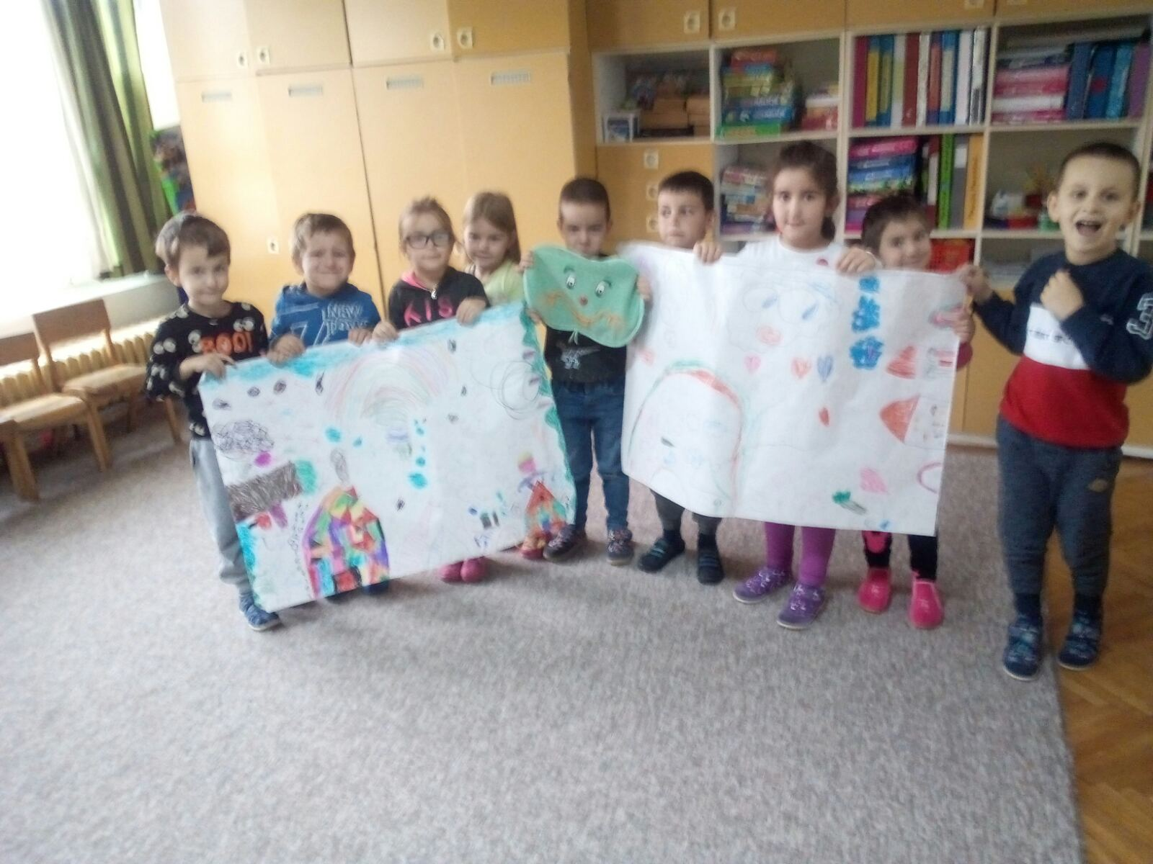
Мој свет ,мој вртић!
Срећно дете,срећу ствара!

Slide 23
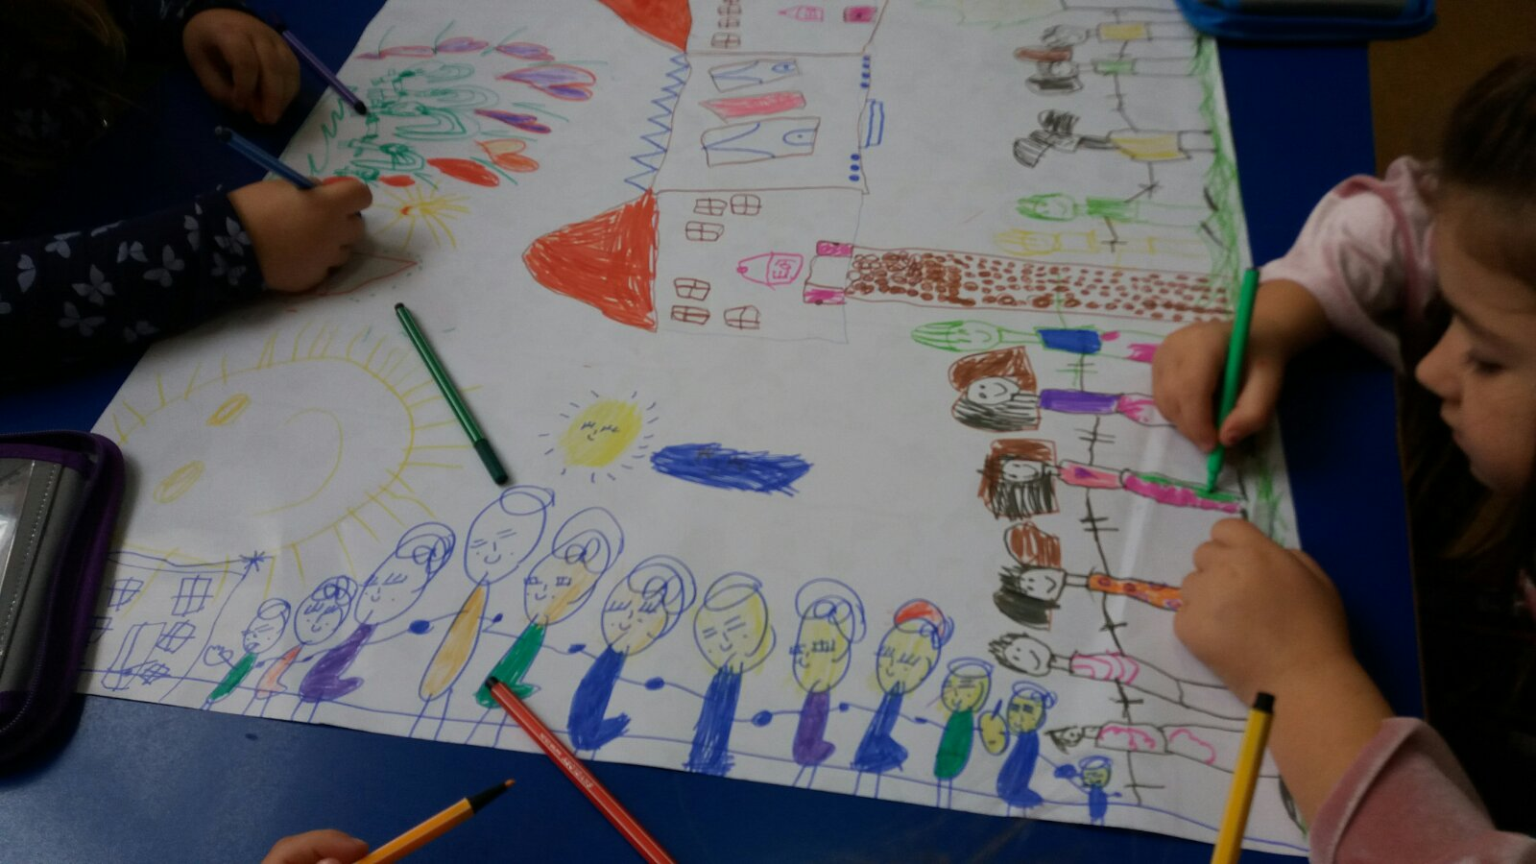
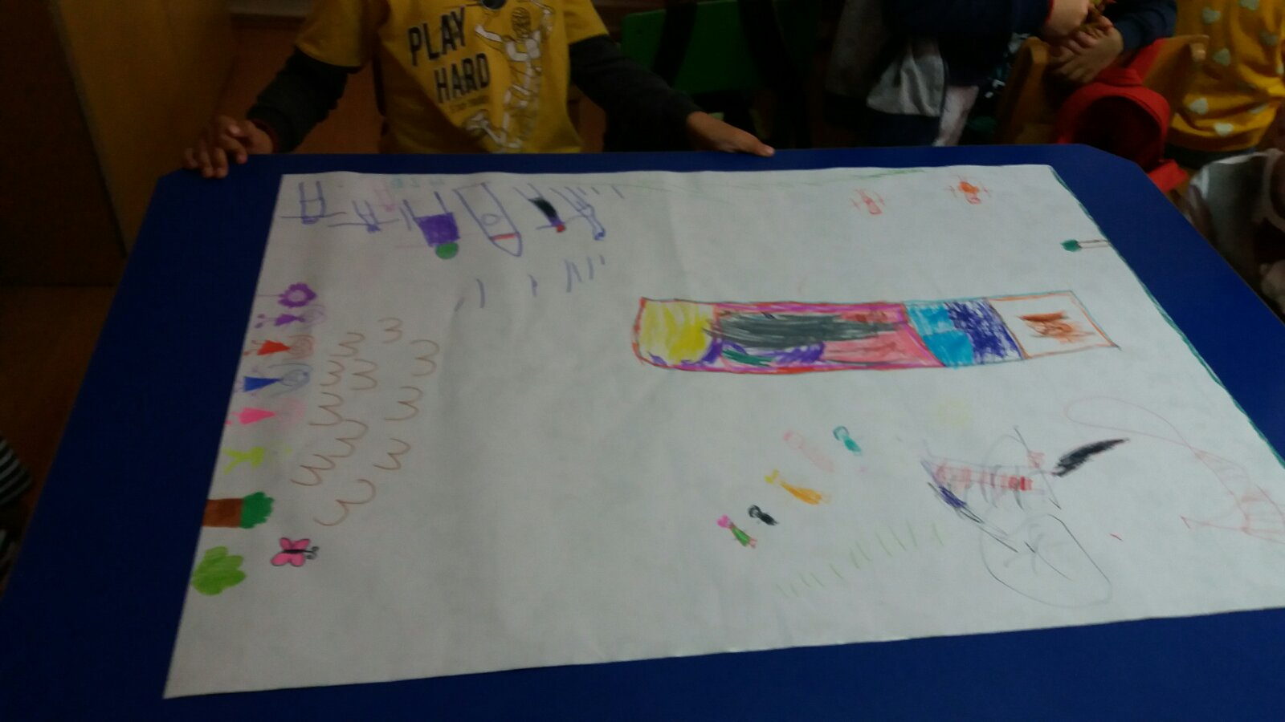
Мој свет ,мој вртић!
Срећно дете,срећу ствара!

Slide 24
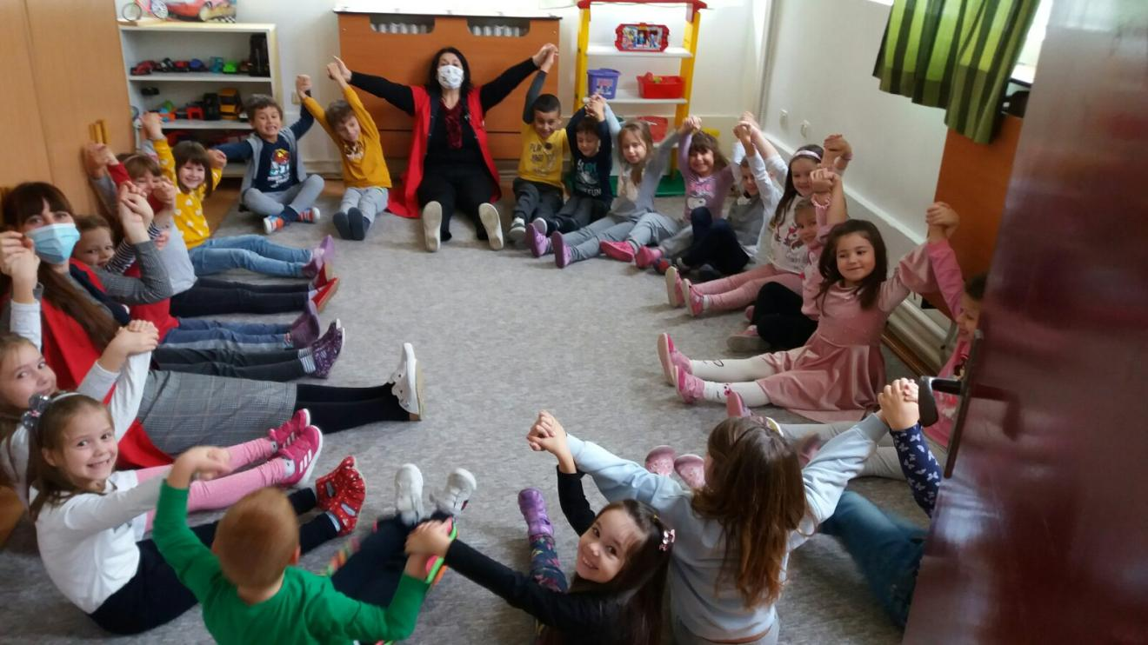
Мој свет ,мој вртић!
Срећно дете,срећу ствара!

